Slide 1
La 2° fase della storia araba contemporanea: l’età del colonialismo e dei notabili (1920-1945)
Tutto il mondo arabo cade sotto il dominio coloniale delle potenze europee, a esclusione della (futura) Arabia Saudita e dello Yemen del nord.
I britannici scelgono una forma di indirect rule; i francesi di direct rule.
La Turchia (cuore dell’ex-impero della Sublime Porta), dopo lo smembramento dell’impero ottomano, e dopo una fase di lotte interne, ottiene l’indipendenza con il trattato di Losanna del 1923.
Il protocollo di Sanremo (aprile 1920) del Trattato di pace di Sèvres sancisce l’istituzione dei mandati nel Mashreq.

Slide 2
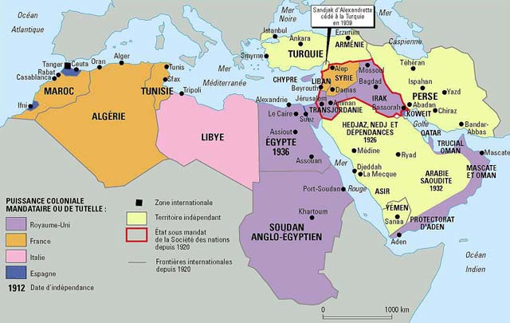
Il mondo arabo nel 1939

Slide 3
La spartizione del Mashreq fu seguita da una serie di rivolte arabe a cominciare proprio dal 1920 (Egitto, Siria, Iraq, Palestina), rivolte che non ottennero però grandi risultati.
Le due potenze mandatarie prendono possesso dei loro territori.
Si definiscono i modelli di controllo coloniale applicati dalla potenze europee.
La Gran Bretagna (Winston Churchill) pone sul trono dell’Iraq e della Transgiordania Faysal e Abdallah, figli dello sharif Husayn (marzo 1921); nel 1922 la Palestina viene staccata dalla Transgiordania, che diventa uno Stato autonomo; nel 1924 si pone fine all’amministrazione egiziana sul Sudan e viene sancita l’annessione dell’Hijaz (nella penisola araba) ai Sauditi, cancellando così il regno hashemita di Husayn della Mecca.
Il mandato della Francia prevede il distacco del Libano dalla Siria. In entrambi gli Stati la Francia da subito soffiò sul fuoco delle contraddizioni e delle divisioni confessionali.

Slide 4
I mandati e le altre tipologie di dominio coloniale
Mandato: istituito dalla Società delle Nazioni dopo la 1° g.m. per amministrare il nuovo sistema regionale emerso nel Medioriente post-ottomano. Dalla Grande Siria ottomana furono creati ex novo quattro Stati: Siria, Libano, Palestina; Transgiordania.
È l’ultima delle «invenzioni» europee per legittimare l’ingerenza coloniale. Le altre forme istituzionali di dominio coloniale sono:
La Colonia: forma tradizionale di supremazia coloniale.
Algeria (F dal 1830 al 1962); Aden (GB dal 1839 al 1963); Libia (I dal 1911 al 1943)
Il Protettorato: invenzione giuridica più tarda (1881)
Francia in Tunisia dal 1881 al 1956; Francia e Spagna dal 1912 al 1956 in Marocco; GB in Egitto dal 1882 al 1922; in Yemen del sud dal 1839 e in Sudan dal 1899.
Il Trattato di cooperazione: forma di controllo attuata dalla GB con gli emirati della penisola arabica (sostanzialmente accordi con le famiglie/tribù/clan al potere in cambio di concessioni per lo sfruttamento delle risorse e di diritti di transito).

Slide 5
Nel Mashreq: l’artificialità degli Stati coloniali
Nascita di Stati nazionali separati al posto dello «spazio comune» ottomano
mandati nel Mashreq (protocollo di Sanremo, aprile 1920), nonostante le promesse fatte agli arabi, la grande rivolta araba del 1916 e le richieste continue dei vari leader nazionalisti.
Si consuma così quello che gli arabi percepiscono come «il grande tradimento», uno dei miti fondatori dell’antioccidentalismo nel mondo arabo.
Due nuovi regni in Iraq e Transgiordania, affidati rispettivamente a Faysal e ad Abdallah, (conferenza del Cairo, marzo 1921)
nel 1924 i Britannici avallano l’annessione dell’Hijaz alla nuova monarchia saudita, cancellando in tal modo il regno dello sharīf Husayn.
Dalle tre province ottomane di Mosul, Baghdad e Bassora venne creato il regno dell’Iraq, con Faysal ibn Husayn sul trono.

Slide 6
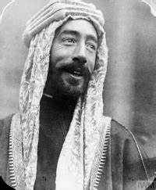
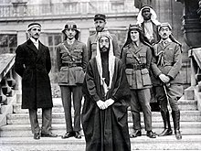
Faysal I, futuro re dell’Iraq dal 1921 alla sua morte nel 1933, durante la conferenza di pace di Parigi del 1919. Nella foto si intravede, alla sua sinistra, anche T.E. Lawrence (Lawrence d'Arabia).

Slide 7
Il nuovo spazio coloniale: elementi comuni
Politiche della disuguaglianza: la Francia applicò statuti speciali per i berberi in Marocco , gli ebrei in Algeria, i maroniti in Libano, gli alauiti in Siria. Gli inglesi lasciarono agire i vari tribunali locali-tribali in Transgiordania senza tentare di uniformare il sistema giuridico e favorirono sempre la minoranza sunnita contro la maggioranza sciita in Iraq, come pure i coloni ebrei sionisti in Palestina.
Sviluppo economico distorto: investimenti soprattutto per la sicurezza e a vantaggio degli interessi coloniali (costruzione di infrastrutture), non per sviluppo locale, istruzione e sanità.
Creazione di un sistema politico plasmato su quello della madrepatria: repubbliche parlamentari nei possedimenti francesi; monarchie parlamentari in quelli britannici.

Slide 8
L’età dei notabili: perché?
La ristretta élite dei notabili locali trasse grandi vantaggi dal liberalismo politico e dal liberismo economico di questa fase della storia della colonizzazione, sia partecipando alla gestione del potere in partiti nei quali si riproponevano le dinamiche tradizionali di clientelismo, sia arricchendosi grazie alle agevolazion di cui godevano da parte dei colonizzatori.
Le dinamiche di controllo coloniale si poterono quindi implementare più agevolmente grazie al ruolo di primo piano assunto da queste élite arabe.
I rappresentanti locali venivano scelti fra quelli più «collaborazionisti» e le loro rivendicazioni erano piuttosto blande. Nazionalismo, sì, ma molto moderato, perlomeno fino alla fine degli anni ’30, quando emerse una nuova generazione di nazionalisti più radicali, di estrazione borghese e spesso rurale.

Slide 9
Cambiamenti imposti dalla colonizzazione
Campagne militari di occupazione (Libia, Algeria) che causarono spopolamento delle campagne e riduzione della produzione agricola. Espropriazione delle terre più fertili a favore dei coloni europei.
Crescita demografica e secondo grande flusso di urbanizzazione, con la creazione di vere e proprie metropoli.
Sviluppo, perlomeno per le classi più agiate, di una nuova cultura moderna e occidentalizzata (partiti di massa, sindacati, movimenti femministi, sviluppo di stampa e radio, sviluppo di un’arte fortemente improntata all’arabismo).
La nuova forma di Stato nazionale impose un ridimensionamento dell’Islam in rapporto alla politica. Lo Stato rivendica la sovranità in campo giuridico e legislativo:
il ruolo dell’Islam, fino ad allora preponderante (‘ulama’) viene ridiscusso e ridimensionato.

Slide 10
La reazione alla modernizzazione coloniale.
La nascita dei Fratelli Musulmani
(1928)
Dopo l’abolizione del califfato da parte di Kemal Ataturk (1924) e in reazione alla modernizzazione accelerata e spesso imposta, il dibattito diventa molto acceso e, accanto alle forme del nazionalismo arabo, emerge un rinnovato attivismo islamico.
Nasce in questo contesto e in Egitto la Jamā‘at al-Ikhwān al-muslimīn (Associazione dei Fratelli musulmani) di Hasan al-Bannà (1928), il movimento padre del cosiddetto fondamentalismo islamico contemporaneo, fondato ad Ismailiyya (Egitto) nel 1928.
Un movimento che ebbe un rapidissimo successo e si diffuse in tutto il Mashreq e poi in tutto il mondo arabo e musulmano (sotto decine di titolature, ma sostanzialmente con un messaggio e modalità di azione simili).

Slide 11

L’ideologia dei Fratelli Musulmani
Il movimento è fondato da Hasan al Bannà (1906-1949) e si diffonde nell’Egitto sotto dominazione britannica.
Al-Banna morirà in un conflitto a fuoco, forse con la complicità dei servizi segreti britannici.
L’ideologia del gruppo si condensa in tre punti fondamentali:
1. Un ritorno alle fonti e alle pratiche dell’Islam;
2. un programma di rinnovamento dal baaso della società;
3. una struttura organizzativa capillare e moderna.
Il movimento si può ben definire primo esempio di partito di massa nel mondo arabo, dunque non solo la riaffermazione di un tradizionalismo aggressivo.
Notes:
Citazione Brynjar Lia, p. 38 Guazzone

Slide 12

I cinque punti del credo della Fratellanza
Dio è il nostro scopo
Il Messaggero il nostro modello
Il Corano la nostra Legge
Il jihād il nostro cammino
La shahāda il nostro desiderio

Slide 13
Si possono definire un vero e proprio movimento religioso-politico e le modalità della loro azione, a cominciare dai metodi della capillare propaganda (da‘wa), sono estremamente moderni.
Saranno molto vicini agli Ufficiali Liberi e alla loro rivoluzione del 1952, poiché la loro ideologia sembrava avere molti punti in comune con il socialismo nasseriano.
Ma la “luna di miele” con Nasser si interromperà ben presto e due grandi ondate di repressione colpiranno l’associazione, la prima nel 1954 e la seconda nel 1966 (centinaia di arresti, condanne a morte, torture, sparizioni, campi di concentramento).
La vittima più illustre fu lo scrittore Sayyid Qutb (1906-1966), diventato il riferimento teorico e il “martire” (shahīd) dei Fratelli Musulmani.
Notes:
13
13
Ritorneremo su Sayyid Qutb e sul gihad.

Slide 14
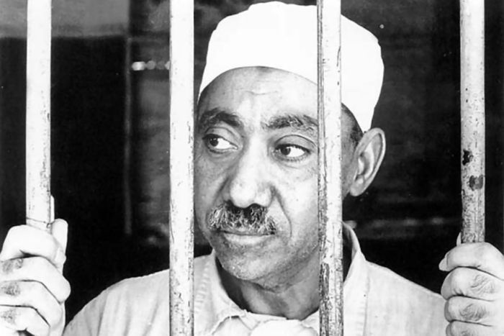
Ai nostri giorni, l’umanità è sull’orlo dell’abisso. [...] All’umanità serve una nuova direzione! [...] Il tempo dell’Islam è venuto. [...] Ai nostri giorni il mondo intero vive in uno stato di ğāhiliyya. [...] È necessario che un’avanguardia prenda la decisione e si metta in marcia [...] da Ma‘ālim fī’l-tarīq , 1964

Slide 15
Nazionalismo e questione sociale
Fra gli anni ‘20 e ‘40 nel mondo arabo il nazionalismo diviene un fenomeno di massa. La lingua e la storia divengono i fondamenti dell’identità araba, a prescindere dalla confessione religiosa o dalla appartenenza ad uno Stato specifico.
Diventa prioritaria la questione sociale, ovverosia la consapevolezza che gli obiettivi nazionalistici non potessero essere disgiunti dalla lotta per il miglioramento delle condizioni socio-economiche della popolazione.
Nascono i primi grandi partiti panarabi: in Palestina, il partito arabo dell’indipendenza (1932); in Siria, la Lega dell’azione nazionalista (1933) e il Partito nazionale arabo (1939); sempre in Siria, si svilupperà nel 1947 il partito della Resurrezione (Ba‘ath), diffusosi soprattutto in Iraq dove è rimasto al potere dal 1968 al 2003 e in Siria dove dal 1963 è ancora oggi al potere.

Slide 16
La 2° guerra mondiale e la fase delle indipendenze nazionali
I combattimenti del 2° conflitto mondiale si fecero sentire molto di più nel Maghreb che nel Mashreq.
Decine di migliaia furono i reclutati arabi che andarono a combattere sui vari fronti europei fra le fila dei britannici o dei francesi.
La fine della guerra non lasciò sconvolgimenti come nel caso della Grande Guerra, ma l’effetto più evidente fu l’indebolimento delle potenze colonizzatrici, la fine dei loro imperi coloniali e l’irruzione delle due vere potenze vincitrici: Stati Uniti e Unione Sovietica.
Il decennio dopo la guerra registra un gran numero di dichiarazioni di indipendenza nel mondo arabo.

Slide 17
Le tre ondate di indipendenza nazionale
Tra le due guerre mondiali:
YEMEN DEL NORD, 1918; EGITTO (1922) ARABIA SAUDITA E IRAQ (1932)
Dopo La seconda guerra mondiale (1943-56):
SIRIA e LIBANO (1943/46); GIORDANIA (1946); LIBIA (1951); MAROCCO, TUNISIA (1956)
Indipendenze tardive :
ALGERIA (1962); KUWAIT (1963); YEMEN DEL SUD (1970); EMIRATI ARABI (1971)

Slide 18

La nascita della Lega araba
جامعة الدول العربية‎ - Jāmiʿat al-Duwal al-‘arabiyya
Fondata al Cairo nel marzo 1945 (un mese prima dell’ONU) per volontà di Egitto, Arabia Saudita, Transgiordania (divenuta Giordania dopo il 1946), Iraq, Libano e Siria.
Membri 22: Algeria, Arabia Saudita, Bahrein, Comore, Egitto, Emirati Arabi Uniti, Gibuti, Giordania, Iraq, Kuwait, Libano, Libia, Mauritania, Marocco, Oman, Palestina, Qatar, (Siria), Somalia, Sudan, Tunisia, Yemen
Osservatori 5: Armenia, Brasile, Eritrea, India, Venezuela
La sede è al Cairo (escluso dal 1979 al 1990, quando è stata spostata a Tunisi dopo la firma degli accordi di Camp David fra Egitto e Israele).
Notes:
Nel 1944 l’Egitto si fece promotore di iniziative che sfociarono nel cosiddetto Protocollo di Alessandria, frutto della omonima conferenza del 25 settembre di quell’anno che pose le basi per la costituzione della Legao (era in corso la 2° guerra mondiale). Il primo segretario generale della Lega fu ʿAbd al-Raḥmān ʿAzzām Bey, nazionalista e deputato egiziano.
Secondo Boutros-Ghali la Lega era la prima organizzazione internazionale che radunasse esclusivamente paesi definibili in termini occidentali come "sottosviluppati", e comunque genericamente "poveri; era la prima organizzazione avente per scopo la decolonizzazione; infine, la costituzione della Lega fu molto importante per la nascita dello schieramneto del cosiddetto «non allineamento».

